Slide 1
Коровин Константин Алексеевич (1861-1939)

Slide 2
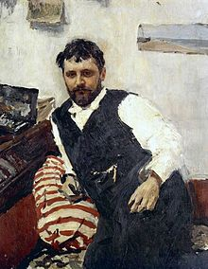
Константи́н Алексе́евич Коро́вин (23 ноября (5 декабря) 1861, Москва — 11 сентября 1939, Париж) — выдающийся русский живописец, театральный художник, педагог и писатель.

Slide 3
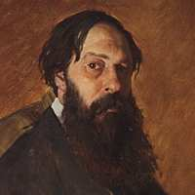
А.К. Саврасов: “Ступайте писать, пишите этюды, изучайте, главное — чувствуйте...”.

Slide 4
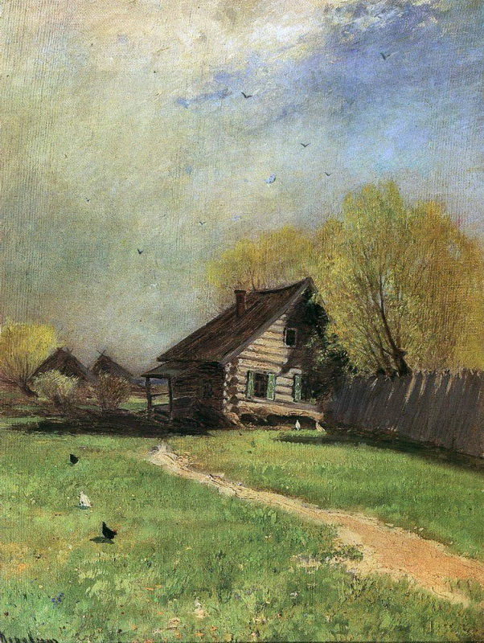
«Ранняя весна» 1870

Slide 5
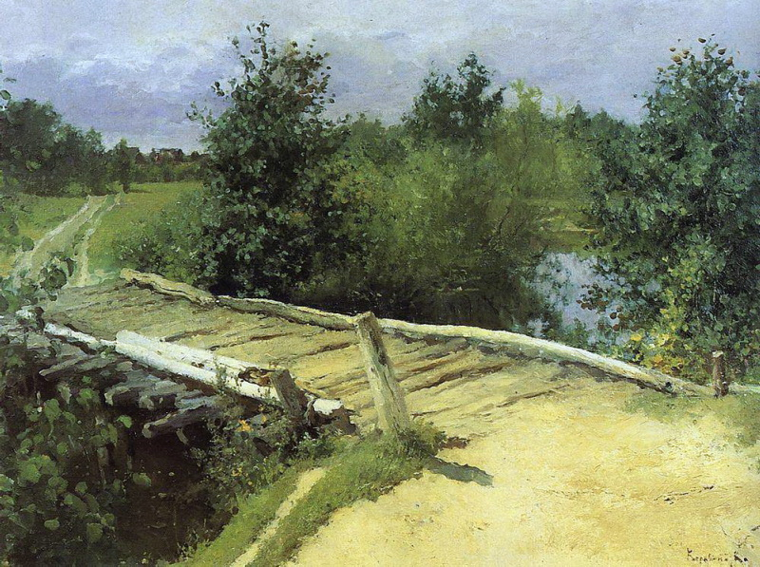
«Мостик» 1880

Slide 6
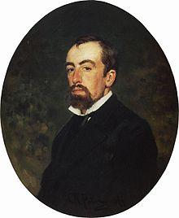
Васи́лий Дми́триевич Поле́нов (20 мая (1 июня) 1844, Санкт-Петербург — 18 июля 1927, усадьба Борок, Тульская область) — русский художник, мастер исторической, пейзажной и жанровой живописи, педагог

Slide 7
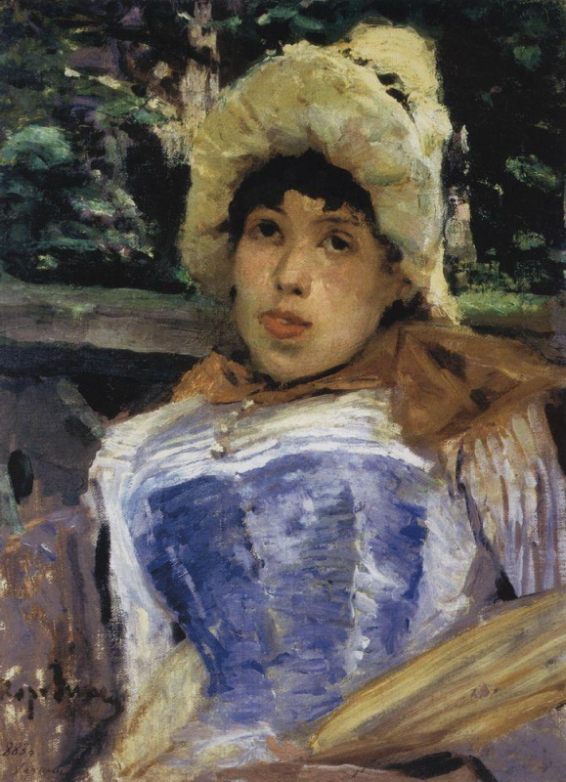
“Портрет хористки” 1883

Slide 8
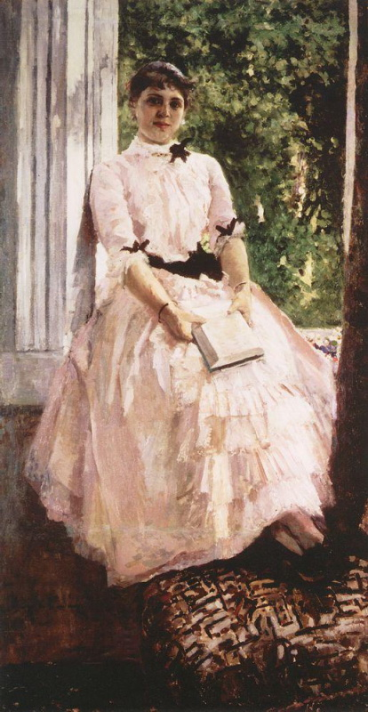
Портрет артистки Татьяны Спиридоновны Любатович. Вторая половина 1880-х

Slide 9
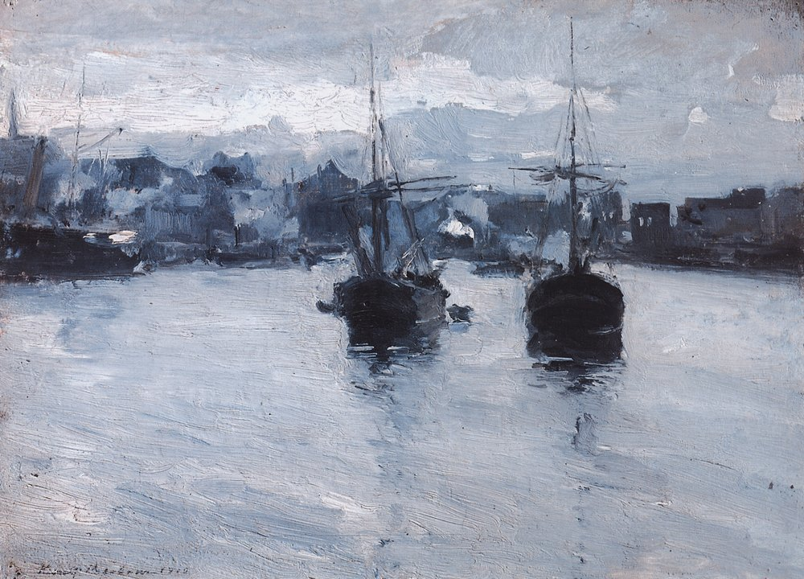
“Северное море”

Slide 10
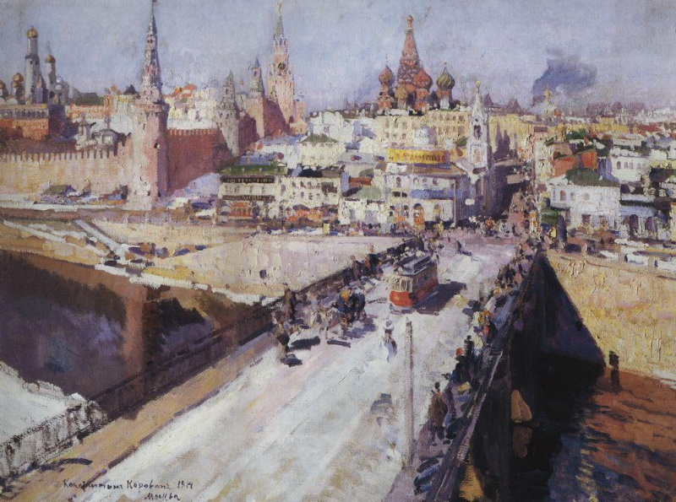
“Москворецкий мост” 1914

Slide 11
“Краски и форма в своих сочетаниях дают гармонию красоты..., — писал Коровин. — Краски, могут быть праздником глаза... Глаза говорят Вашей душе — радость, наслаждение... Краски, аккорды цветов, форм — вот эту задачу я и поставил себе в декоративной живописи театра балета и оперы”.

Slide 12
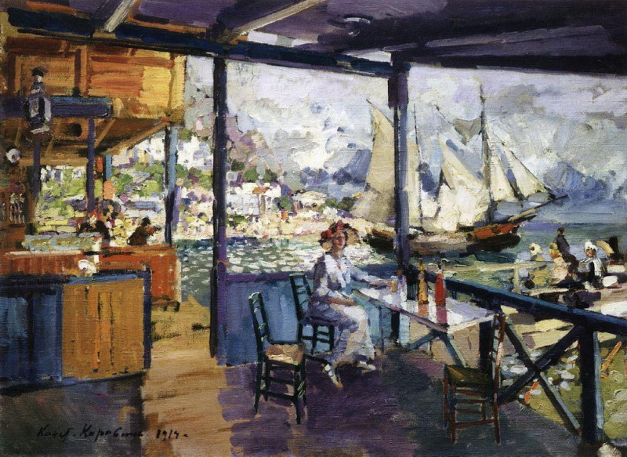
“Пристань в Гурзуфе” 1914

Slide 13
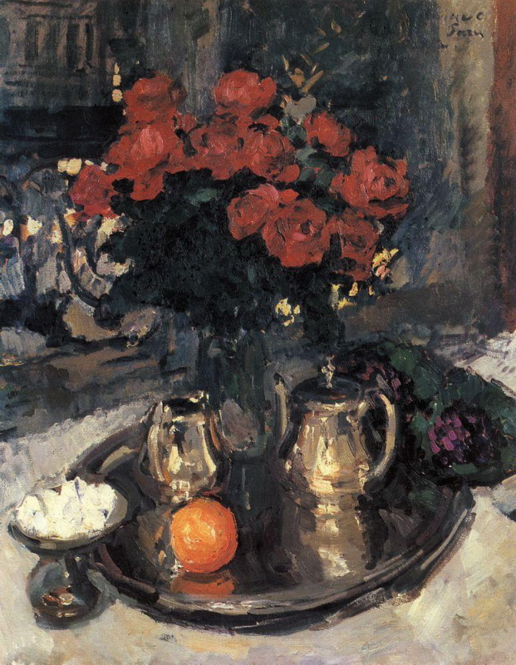
“Розы и фиалки” 1912

Slide 14
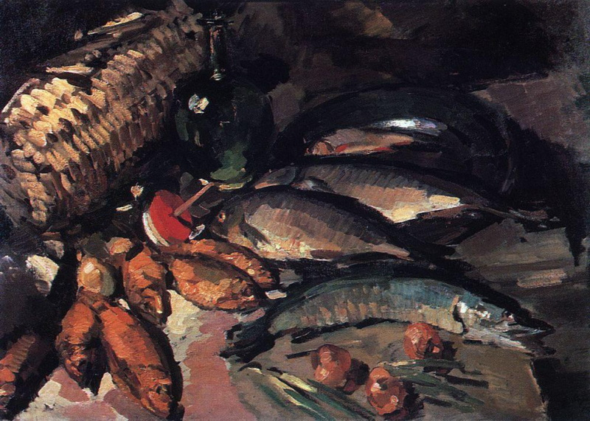
“Рыбы” 1916

Slide 15
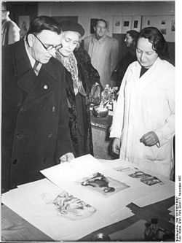
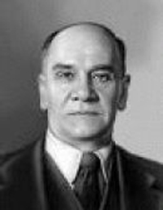
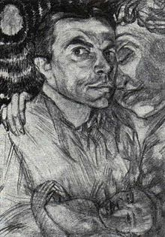
Ученики К.А. Коровина
С. В. Герасимов
Б. В. Иогансон
П. В. Кузнецов

Slide 16
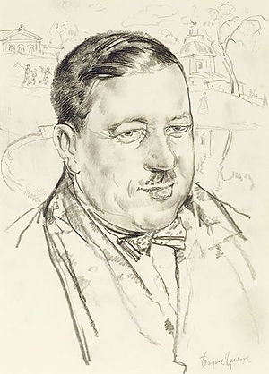
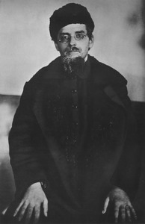
И. И. Машков
Л. В. Туржанский

Slide 17
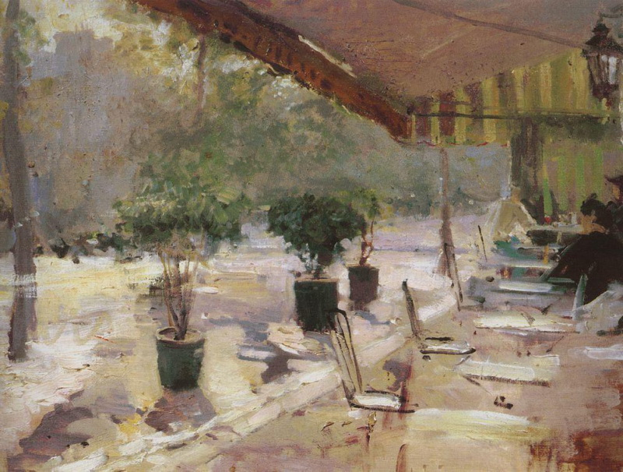
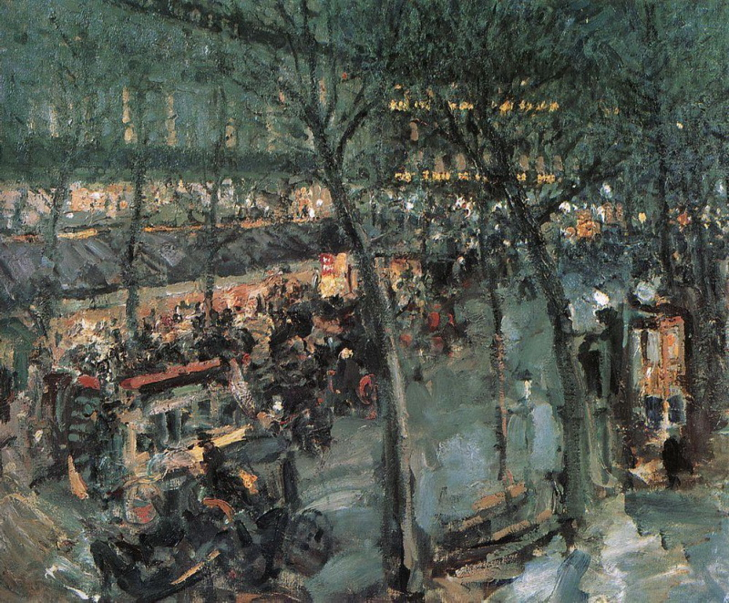
Париж
“Парижское кафе” 1890
“Кафе де ля Пэ” 1905

Slide 18
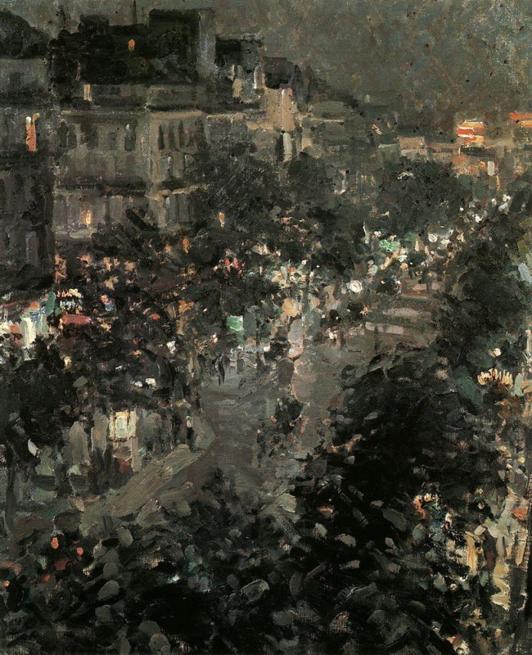
“Париж ночью. Итальянский бульвар” 1908

Slide 19
О его творчестве прекрасно сказал К. Ф.Юон: “Живопись Коровина — образное воплощение
счастья живописца и радости жизни. Его манили и ему улыбались все краски мира”

Slide 20
Спасибо за внимание

